Slide 1


Hobby & Social Life
Moida.
누구나 자유롭게 모일 수 있는 소모임 개설 플랫폼
#소모임플랫폼
#온라인커뮤니티
#취미모임

Slide 2
Contents
01
테이블 정의

Slide 3
테이블 정의

Slide 4
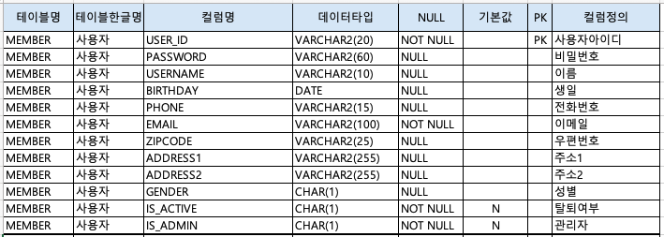
MEMBER

Slide 5
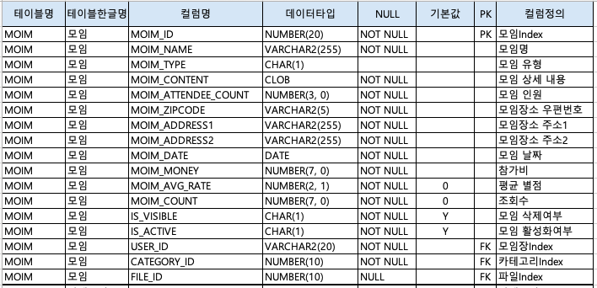
MOIM

Slide 6
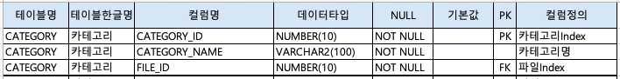
CATEGORY

Slide 7
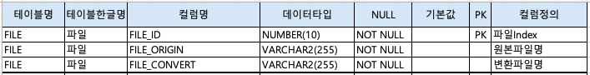
FILE

Slide 8
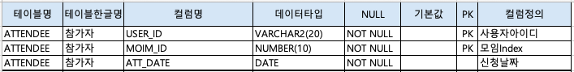
ATTENDEE

Slide 9
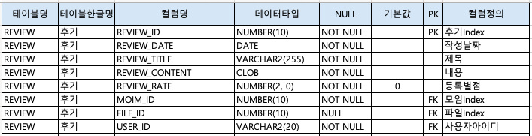
REVIEW

Slide 10
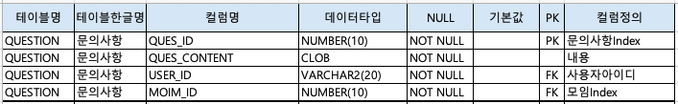
QUESTION

Slide 11
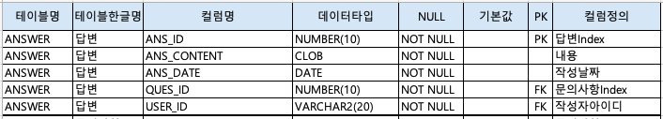
ANSWER

Slide 12
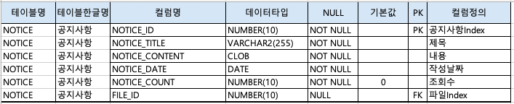
NOTICE

Slide 13
Thank You

